Slide 1
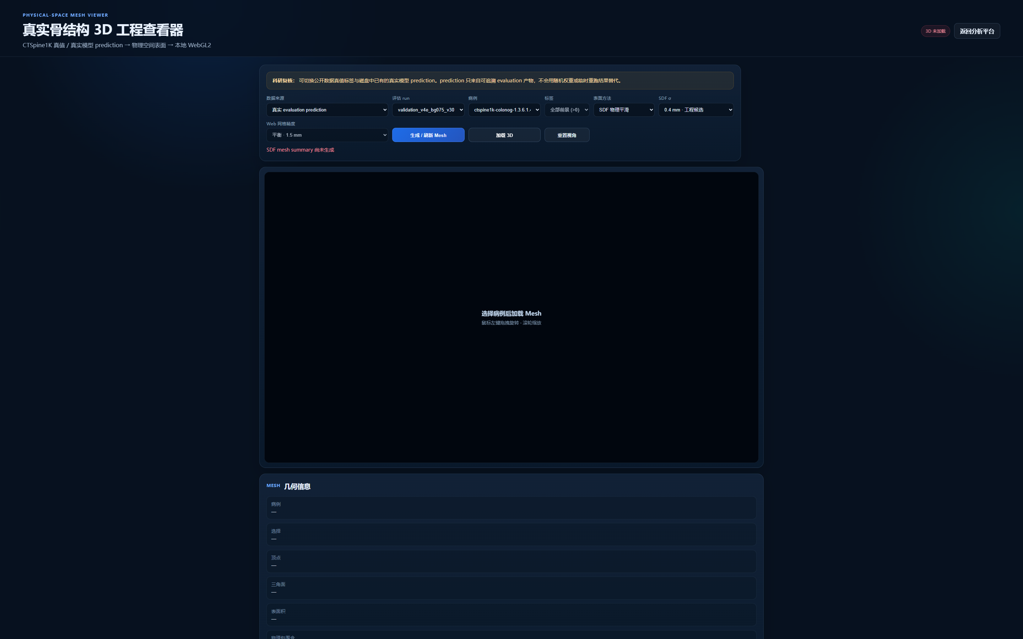
AIC · AI+学科交叉
智骨云析
基于 SegFormer3D 的骨科 CT 智能分割与
三维空间认知教学实验平台
让真实 AI 成为医学生理解 CT 影像与三维空间结构的教学支架。
SEGFORMER3D
UNCERTAINTY QC
PHYSICAL 3D
全球校园人工智能算法精英大赛 · 智青春·算未来 · 2026
Notes:
[Sources]
- https://www.aicomp.cn/tracks/tracks-2/3806.html
- Local project screenshot: assets_final/05_sdf3d_2880x1800.png
[/Sources]

Slide 2
01 / WHY
真正的痛点不是“有没有更多课件”
而是学生很难把二维 CT 切片、连续层面变化与三维骨结构真正对应起来
01
02
03
04
二维认知断层
提示两难
练习难复盘
空间关系抽象
单层切片易看懂
连续空间难建立
直接给答案太早
完全不提示又易卡住
答错后缺少
回到真实影像核验路径
教材静态图有限
难形成三维直觉
我们的目标：让学生先自主判断，再按需调用 AI 提示、Prediction、MPR 与 3D 完成核验和纠错。

Slide 3
02 / SOLUTION
一套围绕“自主观察 → AI提示 → 空间核验 → 纠错复盘”的教学实验平台
01
02
03
04
05
真实CT
SegFormer3D
分级提示
MPR + 3D
教学实验台
先观察 / 定位
真实 Prediction
从方向提示到AI参考
二维回到三维空间
连续切片 / 练习 / 复盘
807
610 / 197
0.7933
Web + 3D
CTSpine1K 开发病例
Train / Validation
v7 Full-volume Dice
可交互教学闭环

Slide 4
03 / ARCHITECTURE
技术底座服务教学目标：每一层都转化为学生可感知的学习能力
数据层
HU / spacing / affine / label / QC
保证真实CT与空间坐标可信
算法层
SegFormer3D Encoder + HR 3D Decoder
生成三维骨结构 Prediction
可信层
Full-volume metrics / Uncertainty / Components
为提示与复核提供质量边界
三维层
Marching Cubes / Simplification / SDF
把分割结果还原到物理空间
教学应用层
AI提示 / 连续切片 / MPR / 3D
教师演示、学生实验与自主学习

Slide 5
04 / DATA DISCIPLINE
807 例不是“堆数据”，而是严格的数据工程与实验边界
CTSpine1K 大规模开发主线 · patient-level split
807
610
197
0
开发集病例
训练集
验证集
当前 test 使用
医学影像几何门禁
Test sealed
• spacing / affine / shape 一致性
• label 最近邻处理
• 缓存与 QC 审计
• 病例级划分，避免患者信息泄漏
当前大规模阶段 test_private / test198
未读取、未评估、未参与阈值搜索。
所有 0.7933 等主结果均明确标注为 validation197 full-volume。
Notes:
[Sources]
- Local PROJECT_STATUS.md / TASKS.md
- Local v7 full_volume_validation197/summary.json
[/Sources]

Slide 6
05 / CORE MODEL
为什么是 SegFormer3D：三维空间 + 多尺度语义
不是模型名字本身，而是它为骨科CT适配提供了正确骨架
C1 · 高分辨率
High-Resolution 3D Decoder
C2 · 中尺度
多尺度融合 + 浅层空间分支
恢复细薄边界与局部骨结构
Full-volume sliding window
最终必须在完整CT体积上接受验证
C3 · 深层语义
C4 · 全局上下文
2D逐切片易弱化Z轴上下文；3D模型直接学习三轴空间连续性，并自然衔接三维重建。

Slide 7
06 / MODEL INNOVATION
我们自己的工作：让模型围绕真实失败模式持续进化
01
HR 3D Decoder
02
CT Spatial Branch
多尺度 C1/C2/C3/C4 融合
恢复空间细节
浅层空间信息直接参与解码
增强骨结构边界
03
Hard-negative Precision
04
Residual FP Guidance
针对 full-volume 假阳性
从“高召回”转向平衡
只用 train610 残余假阳性
形成困难区域反馈闭环

Slide 8
07 / OPTIMIZATION
不是流水账：每一代都由 full-volume 失败模式驱动
v6
问题
v7
解决
v7.1
精修
Recall 0.8686
但 Precision 0.3434
FG ratio 3.7127×
Hard-negative precision
Dice 0.7933
Precision 0.7862
Residual false-positive
train-only guidance
已完成但未超过 v7
FINAL：v7.1 已完成 197/197 full-volume 验证但综合表现低于 v7；正式工程模型冻结为 v7，训练线关闭。

Slide 9
08 / RESULTS
v7：从“过预测”到更平衡的全体积分割
同一 validation197 · full-volume · 197 cases
0.7933
0.7862
0.8245
0.7347
Dice
Precision
Recall
IoU
表面误差同步下降
HD95 166.10 → 37.95 mm
ASSD 38.33 → 8.81 mm
FG ratio 3.7127× → 1.6849×
Component error ~1803 → 1.15
Notes:
[Sources]
- Local v6 full_volume_validation197/summary.json
- Local v7 full_volume_validation197/summary.json
[/Sources]

Slide 10
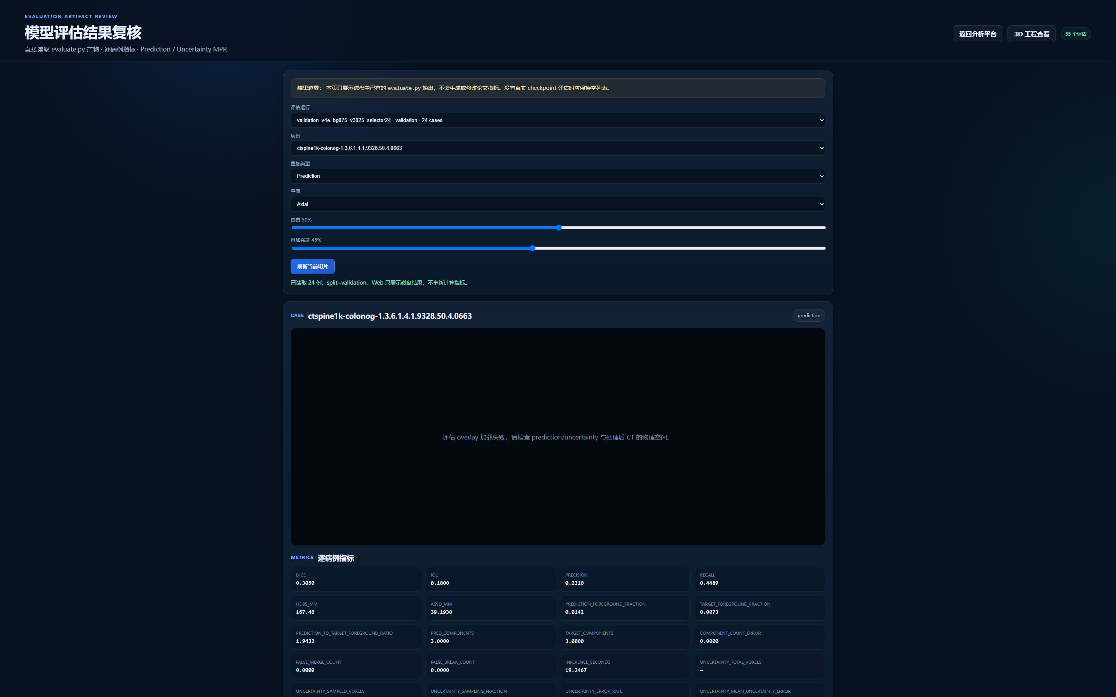
09 / VISUAL EVIDENCE
真实 AI 结果进入教学界面，不是静态示意图
同一病例中的 Raw CT、Prediction 与空间工具来自真实工程产物
REAL PROJECT · 2880×1800

Slide 11

10 / TRUSTWORTHY AI
AI 不替学生作答，而是在需要时逐级提供可核验的影像参照
Prediction / Uncertainty → 教学支架
01 学生先在 Raw CT 自主观察
02 困难时逐级查看方向提示与 Prediction
03 再用三平面、连续切片和 3D 回到真实空间核验
AI参考 ≠ 临床诊断；教学提示 ≠ 学生能力自动评分

Slide 12
11 / PHYSICAL 3D
从 voxel prediction 到可操作的三维空间认知
Marching Cubes · Mesh simplification · SDF · WebGL2
不是“好看的3D图”
✓ spacing / origin / direction
✓ physical-space mesh
✓ GT / prediction 切换
✓ Mask / SDF 切换
✓ 旋转 / 缩放
✓ 物理坐标距离 / 角度
目标：让二维判断回到真实三维空间

Slide 13
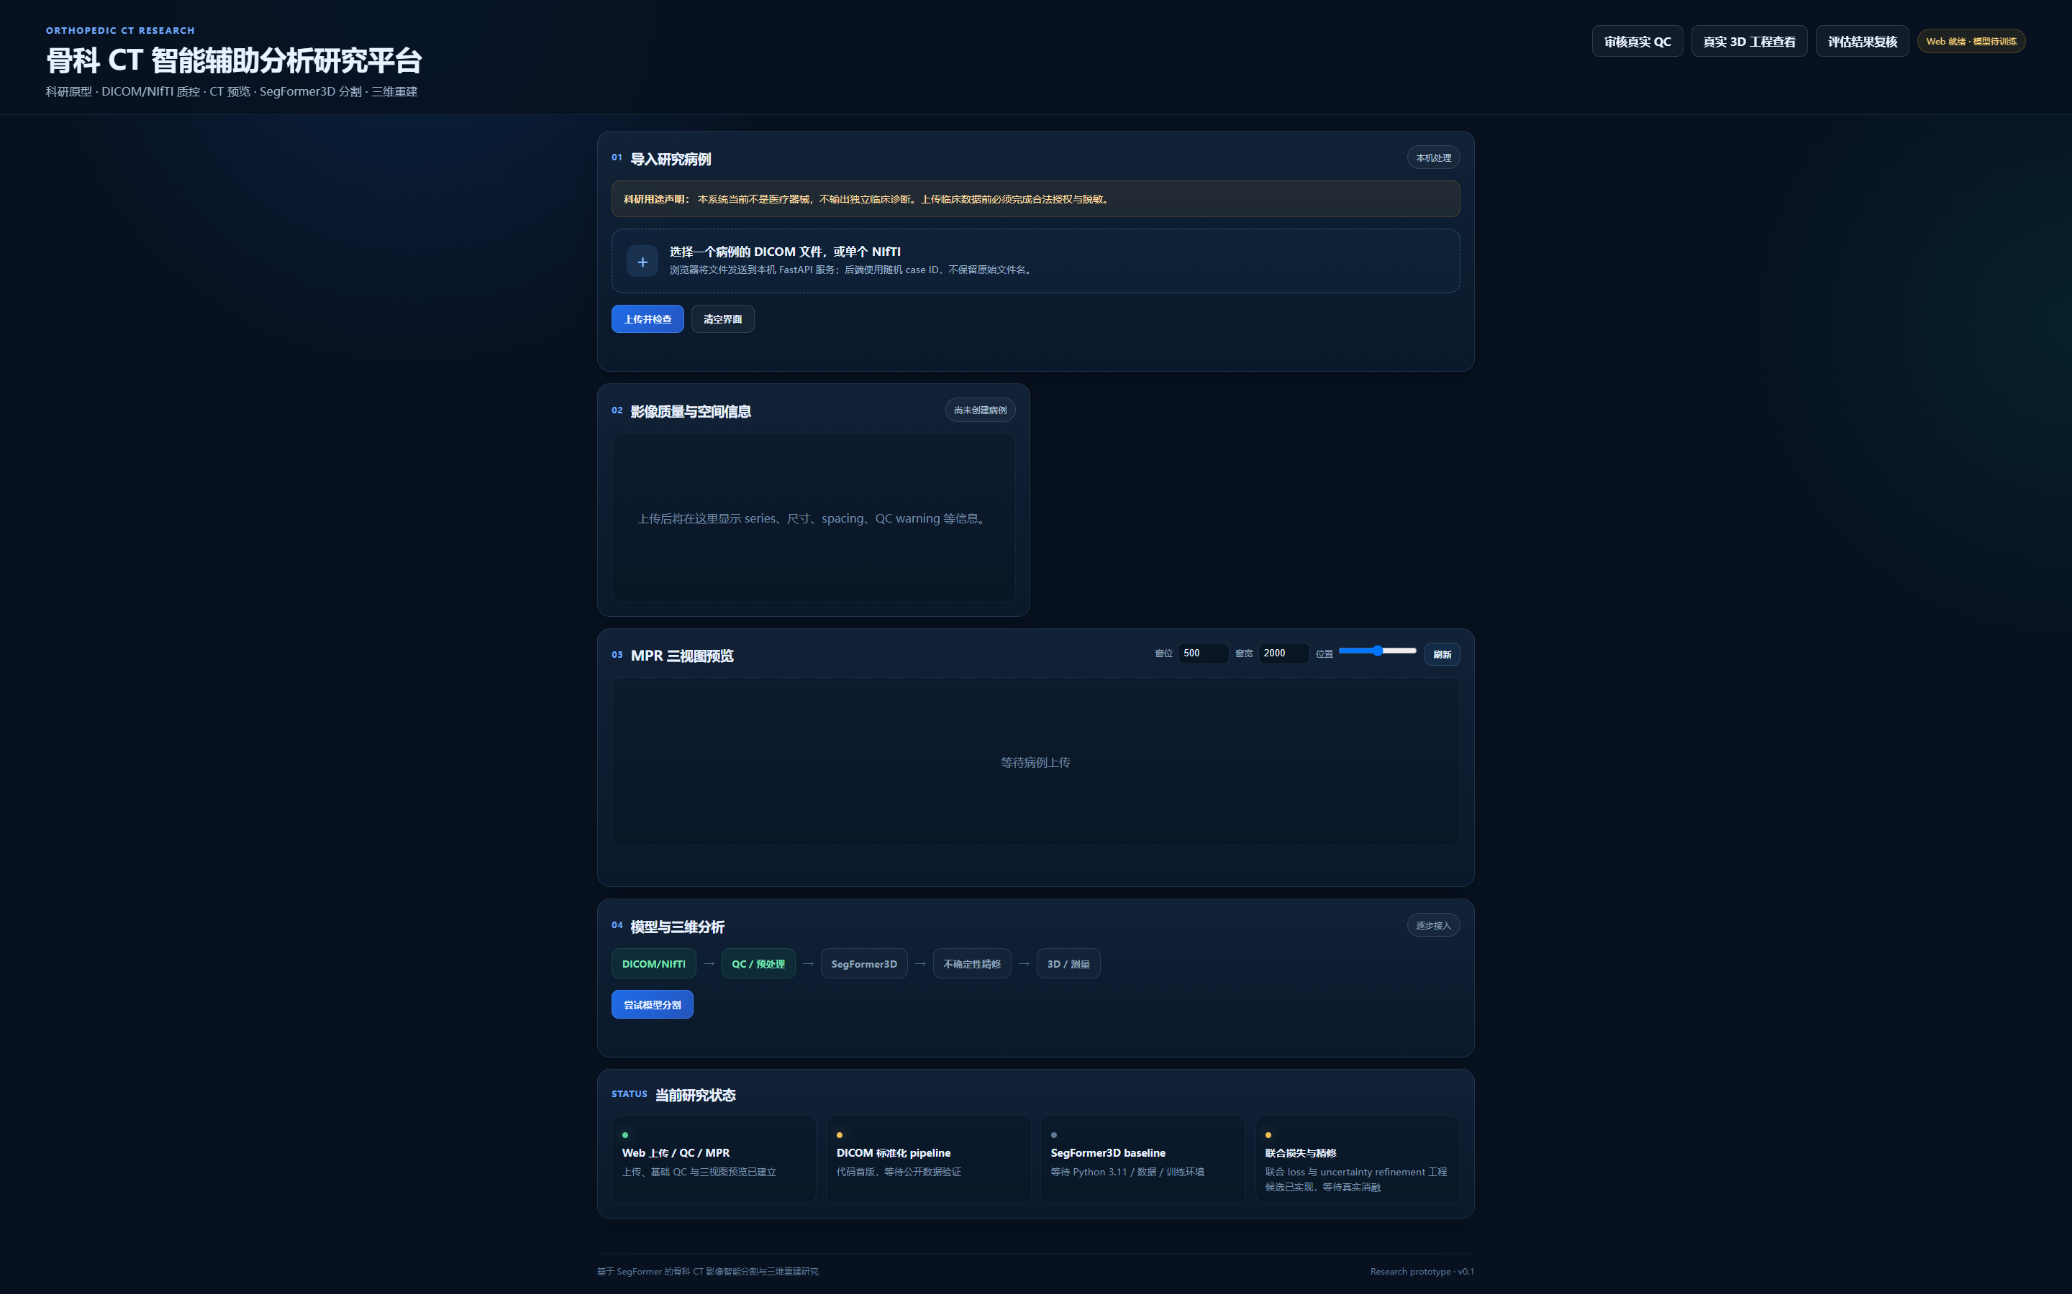
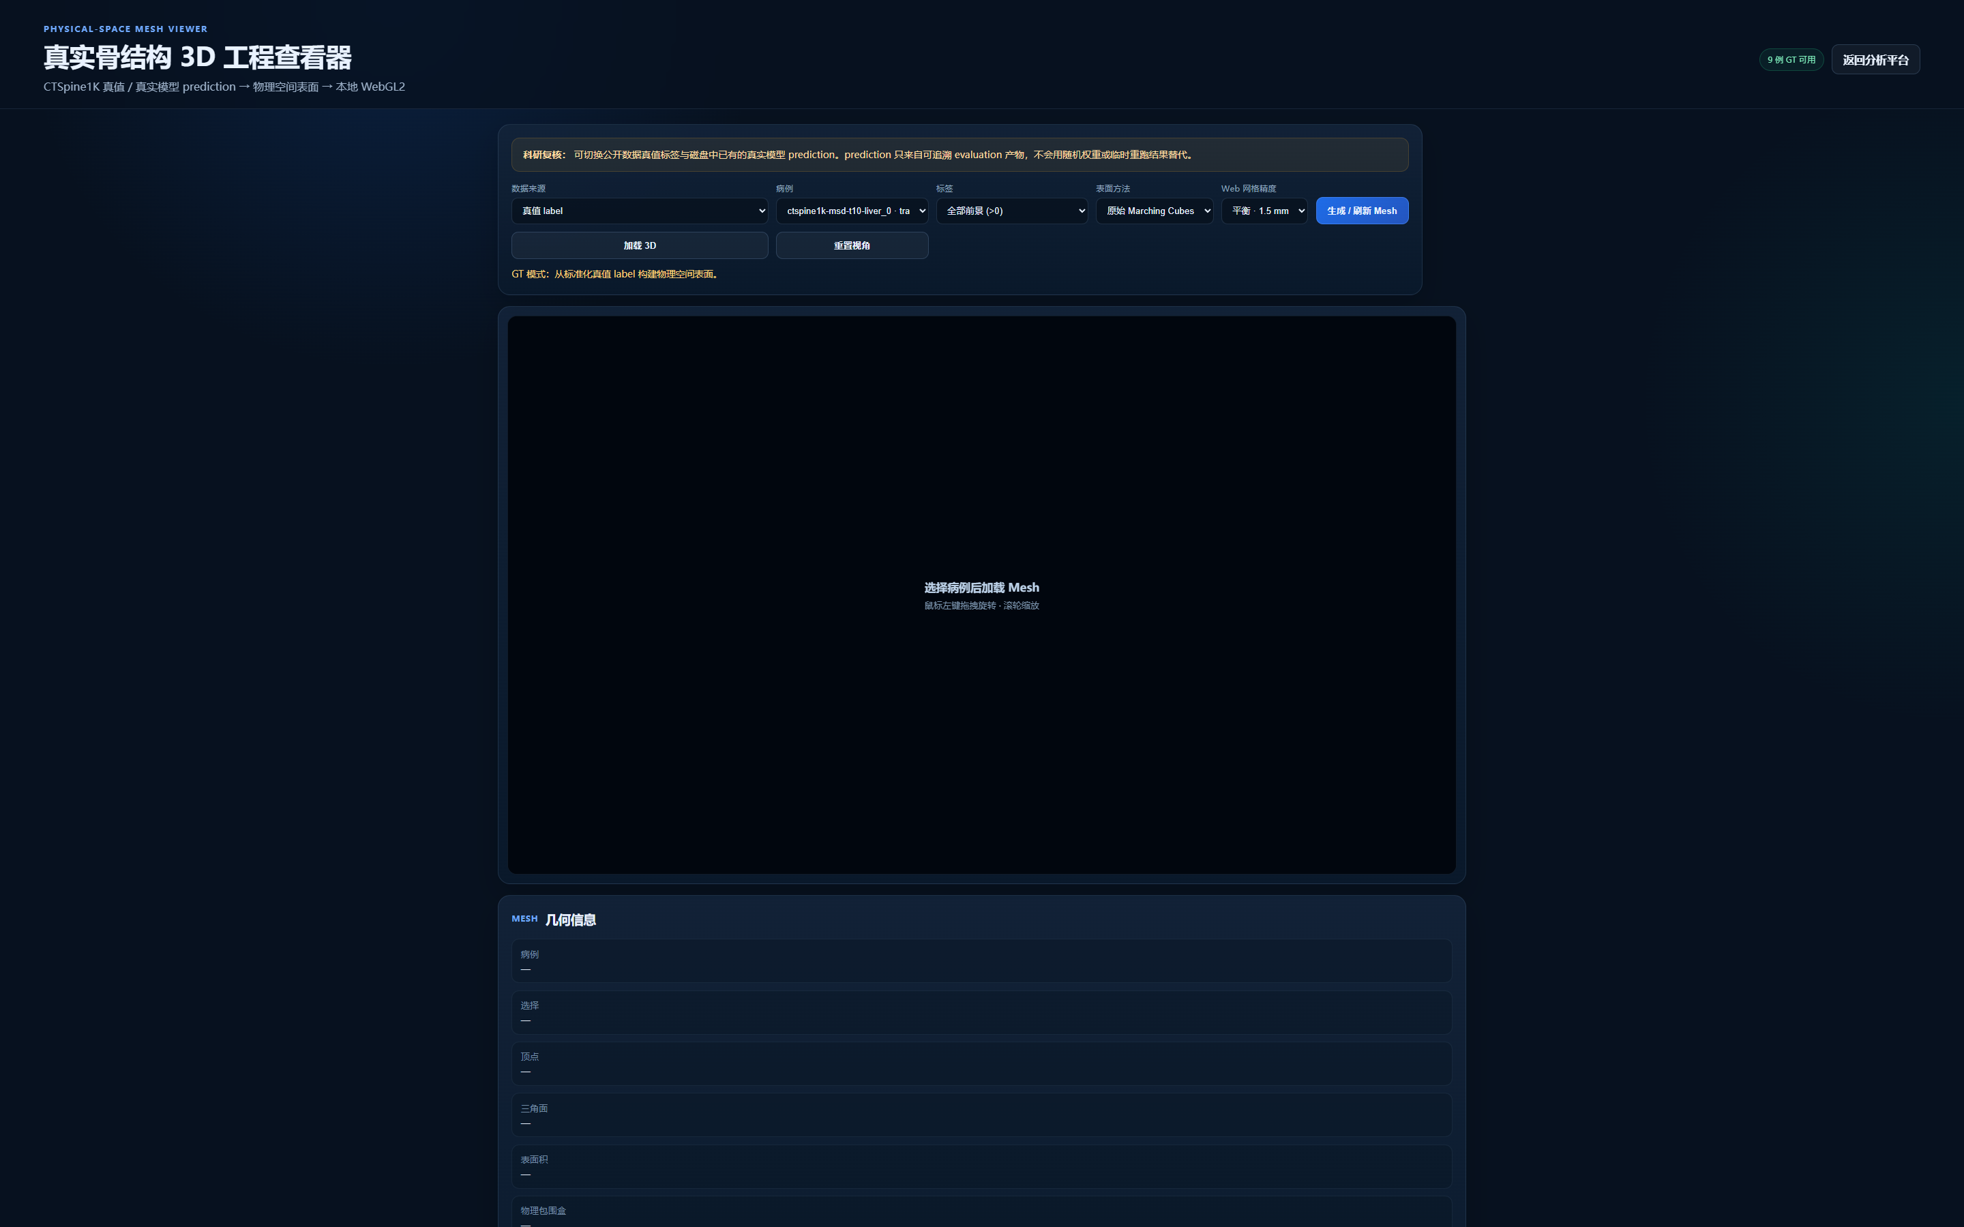
12 / PRODUCT
把算法变成医学生可以直接操作的 AI 教学实验台
同一病例，一条学习闭环
Raw CT：先自主观察与定位
AI Prediction：按需提供结构参照
MPR + 连续切片：核验空间连续性
3D：建立上下、前后、左右关系

Slide 14
13 / DEMO
评委 90 秒体验 AI 怎样参与教学
不看训练命令，直接看学生如何使用真实AI结果
01
02
03
04
自主观察
分级提示
空间核验
三维理解
Raw CT 中先判断
困难时再看 Prediction
连续切片 · 三平面联动
Prediction 3D · 纠错复盘
现场演示读取真实 evaluation / prediction / GT；完整体积推理较慢时不伪造“实时 AI”。

Slide 15
14 / INNOVATION
技术创新最终都落到教学能力上
01
高分辨率 3D 骨结构分割
SegFormer3D + HR Decoder + shallow spatial branch
02
Residual False-Positive 反馈闭环
从 full-volume 残余错误反推 train-only 精修
03
AI 提示与可信边界
Prediction / Uncertainty 不直接替学生作答
04
AI → Physical 3D → Teaching
把真实分割结果转化为空间认知教学支架

Slide 16
15 / WHY IT FITS AIC
对齐官方评分点：AI 与医学影像教学深度适配
创新性 · 20
4项核心创新
需求分析 · 15
具体学科痛点
模型结构 + 困难样本 + AI提示 + 3D教学
医学生CT阅读与二维—三维认知
可行性 · 20
已运行系统
项目实施 · 20
807例开发主线
冻结模型 + Web教学台 + 3D真实结果
807例开发 + 固定split + full-volume验证
应用效果 · 20
真实模型 + 可操作教学闭环
总结展望 · 5
明确边界与验证路径
v7指标 + AI提示/MPR/3D实际运行
病例扩展 / 教学验证 / 外部验证
Notes:
[Sources]
- https://www.aicomp.cn/tracks/tracks-2/3806.html
[/Sources]

Slide 17
16 / VALUE
从竞赛作品走向可复用的医学影像教学实验平台
医学生学习
二维CT → 连续切片 → 三维空间认知
教师教学
真实病例 + AI分级提示 + 可操作实验
技术可信
冻结v7 + full-volume验证 + 真实Prediction
推广复用
扩展到更多骨科部位与医学影像教学任务
当前为医学影像教学与科研辅助原型；不替代临床诊断，不虚构尚未开展的教学效果统计。

Slide 18
智骨云析
不只是让 AI 分割骨结构，
而是让真实 AI 帮助学生看懂 CT、理解空间、完成纠错。
OBSERVE → AI HINT → VERIFY → 3D → REFLECT
谢谢评审 · Q&A
Notes:
[Sources]
- Local project screenshot: assets_final/05_sdf3d_2880x1800.png
[/Sources]

